Slide 1
Pensamiento, posicionalidad y métodos: cómo movilizar las fuerzas de diferentes combinaciones
URBANISMO CIUDADANO:
GUIA EINSTEIN - IDEAS CLAVES
convidalacalle.org
2021
Lake Sagaris,
con apoyo en la preparación de Daniela Valderrama
Laboratorio de Cambio Social/SUS 2041
PUC CEDEUS BRT+
convidalacalle.org

Slide 2
Preparación grupal
Durante la semana y en preparación para la próxima clase, reunirse de a tres para revisar esta Guía, realizando pausas para reflexionar individualmente, y luego compartir sus observaciones colectivamente.
Considerar cuál es tu posicionalidad dentro de (i) la familia/el hogar, (ii) la comunidad/el barrio, (iii) la ciudad donde vives, (iv) la sociedad de la cuál formas parte, (v) los grupos o proyectos de investigación y/o acción que tú emprendes. ¿La posicionalidad es algo fija o móvil? ¿Una debilidad o una fuerza? ¿Qué rol juegan o deben jugar los sentidos y las emociones en nuestra “parada” frente a la vida, y frente a la investigación-acción para la sustentabilidad?

Slide 3
¿Qué significa una escena en la calle? Es una rebeldía, una crítica, una protesta, una celebración? ¿Un rito religioso? ¿Una falta de respeto? Tendemos a pensar que nuestra idea de la realidad es fija, absoluta. Lo que yo percibo es “real”, “objetivo”, “inamovible”. Pero tanto el pensamiento espiritual como la física cuántica, las ecologías y las teorías de cómo nos “co-constituímos”, nos han enseñado que hay tantas formas para mirar, cómo pensar, y actuar. ¿Cómo las podemos navegar para crear una sociedad mejor, más sustentable?

Slide 4
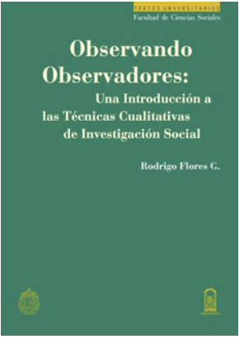
Referencia base
Flores, R. (2009). Observando observadores: Una introducción a las técnicas cualitativas de investigación social. Santiago, Chile, Ediciones UC.
Habilidades
Entender la importancia de valorar las diferentes posicionalidades y miradas “epistemológicas”, como se relacionan con “ontologías”, y como los métodos deben nacer del contexto y la naturaleza de la investigación.

Slide 5
Bent Flyvbjerg
Flyvbjerg, B. (2001). Making Social Science Matter Why social inquiry fails and how it can succeed again. Cambridge, UK: Cambridge.

Slide 6
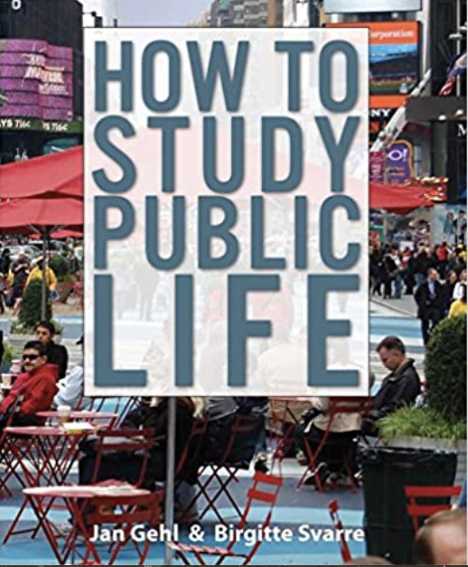
Otras referencias
Gehl, J. and B. Svarre (2013). How to study public life. Washington, Island Press.
Habilidades
Un excelente resumen de las técnicas que se han ido desarrollando para estudiar la vida en espacios públicos, las interacciones entre personas en ciudades y otros contextos.
Mirar también: película de William Holling Whyte, Social Life of Small Urban Spaces (1980), buscar en línea, un resumen aquí: https://www.youtube.com/watch?v=sU2vVqbtRAY y
este que cuenta su trabajo: https://www.youtube.com/watch?v=IsVZxanrL7s

Slide 7
Instrucciones: Reunirse con su grupo LabVivo, con dos horas para realizar esta preparación para la clase
Revisar las preguntas y la información individualmente. Ayuda mucho si distintas personas se “adueñan” de un tema o una diapositiva, según sus propios conocimientos.
Luego, en el grupo, revisar paso a paso la información entregada en cada diapositiva, pensando, donde funcione, en cómo puede ser relevante esta mirada para sus trabajos LabVivo. Consideren cuáles son más teóricas o más prácticas, puesto que hay una relación importante entre ambos. ¡Cuesta! Lo sabemos.
Revisen en detalle, repartiendo el tiempo equilibradamente entre los temas que quieren tratar. Reserven un tiempo relevante para elaborar sus preguntas, ya que el formato de la clase será un proceso de preguntas y respuestas, entre Uds. y les profesores.

Slide 8
¿Qué es aprender?
1
2
3
4

Slide 9
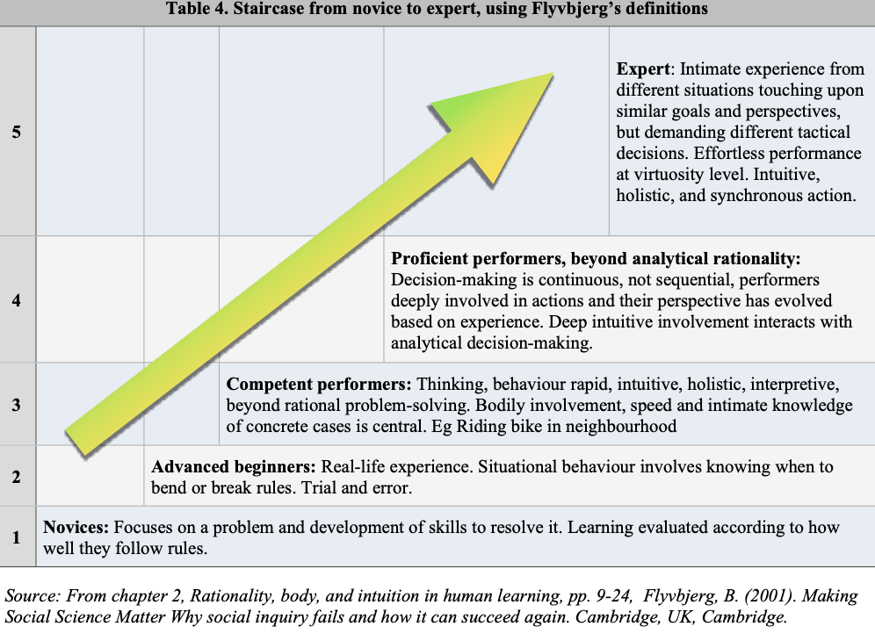
Definiciones de Flyvbjerg (2001), Racionalidad, cuerpo e intuición en el aprendizaje humano.
Experto | Experiencia íntima proveniente de diferentes situaciones, tocando metas y perspectivas similares, pero exigiendo decisiones tácticas distintas. Interpretación fluida, nivel virtuosidad, intuitiva, holística, acción sincrónica.
Intérprete proficiente | Más allá de la racionalidad analítica: la toma de decisiones es continua, no secuencial, intérprete profundamente involucrado en sus acciones, su perspectiva ha evolucionado con la experiencia. Involucramiento profundamente intuitivo, interactúa con la toma de decisiones analítica y racional.
Intérprete competente | Se piensa, se actúa rápidamente, intuitiva, holística, interpretativa, más allá de las formas racionales de resolver problemas. Se involucra al cuerpo, la velocidad, un conocimiento íntimo de casos concretos es central. Ej. Andar en bici por tu barrio.
Principiante avanzado | Experiencia de la vida real. Conducta situacional, o sea profundamente asociada a las situaciones, el contexto. Se sabe cuando estirar o romper las reglas. Proceso de probar, cometer errores.
Novato | Enfoca un solo problema y desarrolla habilidades para resolverlo. Su aprendizaje se evalúa según cuán bien sigue las reglas.

Slide 10
Si tienes una pregunta, ¿cómo encuentras las respuestas? ¿Sólo un método basta? ¿Importa como enmarcas tu búsqueda? ¿Las respuestas variarán, según cómo defines tus preguntas?
1
2
3
4

Slide 11
Definiciones de Flyvbjerg (2001), Categorías de conocimiento y actores socio-políticos
Término | Descripción | Racionalidad | ¿Un ejemplo? Entre las disciplinas universitarias que has conocido? Entre las relaciones humanas que has vivido?
Episteme | Conocimiento científico, universal, invariable, independiente del contexto. | Analítica, lógica
Tekne | Arte práctico, pragmático, variable, dependiente del contexto, orientado a la producción. | Instrumental, busca lograr una meta práctica
Fronesis | Etica. Deliberación sobre los valores que deriva en “praxis”, una combinación de la teoría en la práctica. Variable, según el contexto, orientado a la acción. | Una racionalidad basada en valores.
Source: Sagaris, Tiznado-Aitken & Berríos 2020, based on definitions, p. 57 Flyvbjerg, B. (2001). Making Social Science Matter Why social inquiry fails and how it can succeed again. Cambridge, UK, Cambridge.

Slide 12
Tres términos claves
Definición de tres términos claves
 | Preguntas para distinguir estos enfoques/paradigmas |  | Respuestas
1 | Ontología | ¿Qué es “lo conocible”? ¿Cuál es la naturaleza de lo real?
2 | Epistemología | ¿Cómo se entienden las relaciones entre investigadores y el conocimiento en general? ¿Cómo se cree que se llega al conocimiento?
3 | Métodos y metodologías | ¿Cómo les investigadores construyen o desarrollan un conocimiento “científico”?
Fuente: p. 28, Flores 2009
Un método no es lo mismo que una METODOLOGÍA. ¿QUÉ CREES QUE ES LA DIFERENCIA?

Slide 13
¿Qué significa pensar? ¿Críticamente?
Pensar críticamente no significa ver (solo) “lo malo”. Significa cuestionar: nuestras suposiciones sobre el mundo y como funciona, nuestra forma propia de pensar/actuar; las formas colectivas de asignar o quitarle significados a lo que nos rodea y nuestras relaciones con otras personas, con otros seres, con las complejas ecologías que sustentan la vida.

Slide 14
¿Qué significa pensar? ¿Críticamente?
La teoría construye la acción. La acción construye la teoría.
Se conservan en valores, historias, narrativas “científicas”
Nos liberan, pero también nos pueden atrapar, particularmente cuando los tiempos y las paradigmas cambian constantemente, como ocurre hoy.

Slide 15
¿De dónde vienen nuestras formas de pensar?
René Descartes | La fundación de todo el conocimiento del mundo está dado desde ya, a priori, y es cierto, porque se sabe intelectualmente, como ocurre con la matemática, anterior a o independiente de la experiencia de los sentidos.
John Locke | La fundación del conocimiento del mundo ocurre a posteriori, o sea después de la experiencia y su procesamiento por los sentidos que experimentan un mundo externo
David Hume | El conocimiento empírico del mundo solo es una probabilidad, y la probabilidad es todo lo que podemos aspirar a conocer.
Kant | Todo conocimiento del mundo es un conocimiento mediado por los sentidos, sentimientos e intelecto humano. Por lo tanto, no podemos conocer el mundo en sí, tal cual. Nunca podremos separar el conocimiento del ser que conoce. Esto molesta, puesto que cuando decimos que un conocimiento es “objetivo” queremos decir que es absoluto, que corresponde exactamente a un mundo externo, que es perfectamente conocible.
Herederos de Kant 1: Positivismo lógico (anglo-americano espcialmente) | Rechaza las conclusiones de Kant y convierte en un fe más o menos absoluto la creencia que existe un mundo perfectamente conocible.
Herederos de Kant 2: Fenomenología (europea o continental) | Acepta que el horizonte restringido por la mediación humana es la fundación correcta para entender el mundo.
¿Reconoces tu propia “parada” frente a estas miradas diferentes?
¿La de tu disciplina principal?
¿Crees que debemos decidir que una sola es “verdad” y rechazar el resto?
O ¿podemos aprender a colaborar, sacándole la mejor de cada uno?

Slide 16
¿Cómo podemos “conocer”? Generar los conocimientos necesarios para nuestro tiempo, nuestro lugar, nuestros desafíos?
Diferentes disciplinas nos ofrecen diferentes formas de “conocer”
 | Cuestiones de | Disciplina principal | Técnicas principales | Referencias
1 | Significado: explicitar la esencia de las experiencias de los actores | Filosofía (fenomenología) | Grabación de conversaciones, anécdotas de experiencias personales; reflexiones filosóficas | Van Manen (1984; 1990)
2 | Descripción e interpretación: valores, ideas, prácticas de los grupos culturales | Antropología cultural | Entrevistas no estructuradas, observación participante, notas de campo, documentos, registros, fotografías, redes sociales | Erickson (1975), Spradley (1979), Hammersley y Atkinson (1992)
3 | Proceso: experiencia a lo largo del tiempo o de un cambio | Sociología | Entrevistas abiertas, semi-estructuradas y estructuradas, observación participante, memorias, bitácoras | Glaser (1978, 1992), Glaser y Strauss (1967), Strauss y Corbin (1990)
4 | Interacción verbal y diálogo | Semiótica | Diálogo, apuntes, registro audiovisual, notas de campo, bitácora | Atkinson (1992), Benson y Hughes (1983), Denzin (1970, 1989)
5 | Percepciones e interpretaciones | Antropología social, sociología | Entrevistas, documentos, registros, diarios | Goodson (1985, 1992), Zabalza (1991)
6 | Observación, participación | Planificación urbana, geografía humana | Pararse y observar, contar, conversar informalmente o formalmente, participar de una actividad para sentirla en la piel | Gehl & Svarre (2015), Foot Whyte (1955), Hollingsworth Whyte (1980)
7 | PAR, ARt y otros | Desarrollo | Dialogar, deliberar, buscar conocimientos y construir (nuevos) significados colectivamente | Bradbury & Reason (2006, 2008)
8 | Modelación estadística y técnicas de encuestas | Ingeniería, sociología, sicología | Definición de variables, diseño, aplicación y análisis de encuestas, otras bases de datos | Ej. Ortuzar y Willumsen (2011)
Elaboración propia en base a cuadro resumen, pp. 27-28, Flores 2009, con insumos de Rodríguez, Gil, García (1996), Svarre & Gehl (2015), Bradbury & Reason (2006, 2008).
¿Crees que es necesario decidir que una forma de investigación es “bueno” y “sirve siempre”?
¿O sería mejor aceptar que existen distintas paradigmas y que estamos mejor si podemos escoger entre ellos?
¿O incluso ocupar varios al mismo tiempo para lograr el “mejor conocimiento” posible desde distintas posicionalidades?

Slide 17
¿Se opone lo “cuali” con lo “cuanti”, o se complementan para llegar a conocimientos más completos?
 | Cuantitativa | Cualitativa
1 | Busca establecer una ley universal, absoluta en toda condición | Buscar entender un fenómeno en profundidad, particularmente útil para estudiar fenómenos emergentes.
2 | Interesado en elaborar explicaciones de fenómenos sociales sustentadas en distribuciones numéricas. | Interesado en la comprensión de la conducta de actores sociales, orientada hacia el significado.
3 | Idea de objetividad científica. Control de las variables. | Observación naturalista. Escaso control de las variables.
4 | Generalmente orientada a la comprobación y confirmación, sin considerar percepciones de actores sociales. | Fundamentada en la percepción de actores sociales, generalmente orientada al descubrimiento.
5 | Utiliza hipótesis. | Utiliza conjeturas, observación, interacción.
6 | Busca la fiabilidad, preocupada por la generación de datos repetibles. | Busca la validez, a través de datos que constan el “significado” de una experiencia o fenómeno.
7 | Se busca generalizar y comparar a través de contextos diversos, estudiar muchos casos. | Se compara y contrasta entre casos, sin reclamar “universalidad”.
Fuente: Elaboración propia en base a p. 77, Flores, 2009

Slide 18
Investigación cualitativa paso a paso
 | Pasos | Considerar
1 | Reflexionar en base a lo que les ha pedido su Socio Comunitario y, si es posible, REALIZAR SU PRIMER TERRENO, conversando informalmente, observando y aprendiendo en la piel, los seis sentidos. Todo cambia. | ¿Qué pueden lograr en el semestre? ¿Con quienes pueden hablar? ¿Qué disciplina y literatura científica y práctica les puede servir? CONSULTARLA ¡YA!
2 | Desarrollar su marco conceptual: ¿qué información base les ayuda, qué sabemos, qué falta saber y dónde podemos encontrar esa información? | En base al Paso 1, escribir una narrativa que le dé lógica y sentido a su investigación (búsqueda de conocimiento para su socio comunitario).
3 | Identificar clases de actores relevantes: en estos trabajos casi siempre son 1. Sociedad civil, 2. Gobierno local/regional, 3. Otros actores. Gente de distintas edades, mujeres y hombres, diferentes capacidades, niveles socio-económicos. | ¿Qué se sabe ya, qué se buscar saber, dónde van a encontrar la información, qué métodos van a usar? Y cómo los van a ordenar en el tiempo? Recordar que un solo actor, desde una sola posicionalidad, no va a tener todas las respuestas. Debes validar entre actores diversos.
4 | Definir el universo y el muestreo relevante de actores, y cómo podrán acercarse, en instancias individuales o colectivos, para movilizar el conocimiento que buscan. | Es normal partir con “informantes claves” y “guardianes de la entrada”, o sea, personas que les pueden dar mucha información de una vez, e incluso abrirles las puertas a otras personas con información relevante.
5 | Ordenar sus métodos según los tiempos y posibilidades | Entender que deberán ser flexibles y ajustarlos, y estos ajustes, aciertos y falencias, deben ser registrados en la sección Métodos de sus informes.
6 | Aplicar sus métodos con tiempo y cuidado. | Ojo con programa suficiente tiempo para revisar y procesar sus datos.
7 | Procesar sus resultados, utilizando una estructura lógica, que hace referencia a su marco conceptual, y permite volver a ese marco en la sección final, para llegar a conclusiones. | No queremos datos “crudos” en sus informes, sino ver como se han procesado. O sea, no nos cuenten lo que dijo cada entrevistado, sino presentar una tabla que permite ver en una mirada los puntos comunes, contrastes y contradicciones.
Fuente: Elaboración propia en base a metodología Lab Vivo y p. 80, Flores, 2009

Slide 19
Puntos claves de la investigación cualitativa
No. | Usando? | Approach | Qué significa
1 |  | Lógica inductiva | A partir de los datos, se elaboran los conceptos, ideas y comprensiones. No es comprobar una hipótesis o teoría.
2 |  | Diseño flexible | Existe la posibilidad de modificar o alterar el diseño de una investigación/ estudio mientras se avanza en la ejecución del mismo.
3 |  | Perspectiva holística y sistémica | Se debe observar los fenómenos y sus escenarios sociales como interrelacionados unos con otros y desde la generalidad de un 'todo'. Sus posibles relaciones no deben dejar de pensarse.
4 |  | No reducción a variables | Los fenómenos sociales, personas, grupos y comunidades no pueden ser reducidos a variables de estos debido a su complejidad, variabilidad y riqueza.
5 |  | Naturalismo | Se intenta interactuar con les informantes de forma naturalidad y no intrusiva para comprender el escenario en profunidad sin alteración.
6 |  | Marco de referencia en las personas | Las explicacion tiene que utilizar los marcos de referecia de las personas, con sus expresiones y significados. Les investigadores deben identificarse con las personas para comprender los fenómenos desde su perspectiva.
7 |  | Todo contexto es 'digno' | Todo escenario social es digno de estudio y no existe uno más o menos importante que otro. Tener una actitud abierta a las diferencias 'no-planificadas'.
8 |  | Co-construcción entre investigadores e informantes | Los métodos pueden reducir o simplificar los fenómenos estudiados. No obstante, las posiciones, afirmaciones y declaraciones de informantes también son simplificaciones. Por ello, la construcción del conocimiento se da en el acoplamiento pautado y meditado de ambas perspectiva.
9 |  | Énfasis en a los criterios de validez de la información | Aun si la información no puede ser estandarizada o reproducida, el conomiento de estas investigación debe ser más riguroso, preciso y serio por medio de una serie de técnicas.
10 |  | Los métodos cualitativos dependen del investigador | La ejecución existosa de las técnicas de investigación recae en la persona investigadora. No es sólo saberlas en aspectos formales, sino desde la experiencia de usarlas.
Fuente: Elaboración propia en base a p. 83-84, Flores, 2009
¿Qué elementos de esto están utilizando, conscientemente? ¿intuitivamente? ¿Cómo aprovecharlo más?
Tip: No tratar de ocupar todos estos approaches…

Slide 20
Competencias: ¿Qué tienen ya, qué deben desarrollar?
No. | % competencia a partir | % al final | Como investigador(es) cualitativo:
1 |  |  | Somos pacientes: saber ganarse la confianza de a quienes estudia.
2 |  |  | Somos polifacéticos en métodos de investigación social.
3 |  |  | Somos meticuloses con la documentación (archiva metódicamente y a diario).
4 |  |  | Conocemos el tema a estudiar (capaz de detectar pistas).
5 |  |  | Conocemos las teorías sociales y/o técnicos, manuales, guías y otros elementos necesarios para fundamentar bien nuestros trabajos. Y si no, los buscaremos
6 |  |  | Somos riguroses, sabemos validar nuestras observaciones y conclusiones
7 |  |  | Entendemos la responsabilidad ética de trabajar sensible y honestamente con cada persona y grupo que nos ayuda o sea de interés para este proyecto.
8 |  |  | Verificamos y contrastamos constantemente su información.
9 |  |  | Nos esforzamos para no solo contar, sino considerar las implicancias de nuestro trabajo.
10 |  |  | Nos comprometemos a devolver nuestros resultados y propuestas al socio comunitario, para integrar sus observaciones y correcciones en el trabajo final.
Fuente: Elaboración propia en base a p. 83-84, Flores, 2009

Slide 21
Criterios para evaluar sus muestreos
No. | Característica | Explicación
1 | Contextos | Dentros de contextos como organizaciones, barrios o localidades, se debe proceder a seleccionar los casos individuales acorde a un criterio de heterogeneidad y accesibilidad (conjunto de casos distintos).
2 | Accesibilidad | Posibilidad de acceder a los escenarios y casos de estudio con relativa facilidad.
3 | Representación | Selección estratégica de casos en vez de por representación estadística. Se sigue pautas de muestreos teóricos definidos por la persona investigando.
4 | No pre-especificadas | Las muestras no se encuentran pre-especificadas. Suelen evolucionar al comenzar la investigación.
5 | Minimización de sesgos | Ningún método es ajeno a generar sesgos. Por ello, la triangulación se usa, ya que esta implica el uso de multimétodos y pluritécnicas que permiten contrastar información.
6 | Aspectos cronológicos del estudio | Se debe tomar decisiones en relación al tiempo adecuado para cada sección de la investigación cualitativa.
Fuente: Elaboración propia en base a p. 91-92, Flores, 2009
Considerar siempre, en relación a cualquier método cualitativo de muestreo:
Sexo y género: hombres/mujeres/otres
Edades/ciclo de vida: niñes, jóvenes, adultes, mayores, muy mayores
Estamentos de interés: gobierno/técnico, ciudadano (individual/organización), privado y/o académico (si relevante)

Slide 22
Métodos que pueden utilizar, según sus metas
No. | Característica | Más información
1 | Etnografía y observación | p. 100, Flores 2009
2 | Observación y/o interacción en terreno | Gehl y Svarre 2015; p. 111-120, Flores 2009
3 | Observador participante, Por ejemplo integrarse a un grupo de ciclistas para experimentar sus actividades como elles | p. 122-123, Flores 2009
4 | Participante quien observa, por ejemplo dirigente que también es académica/o | Capítulo 2 y Anexos, Sagaris 2019
5 | Deben siempre registrar sus observacones, entrevistas etc. Considerando como aminorar las desventajas y reforzar las ventajas de este método. Y procesar estos resultados, incluyendo siempre la información básica — quién, cuándo, dónde, qué, porqué, fecha, condiciones conceptuales relevantes. | p. 131-137, Flores 2009
6 | Entrevistas individuales o colectivas, abiertas, estructuradas, semi-estructuradas. Considerar el orden, desde lo más general y menos tensionante hasta las últimas preguntas más delicadas y necesarias. | p. 156-177, Flores 2009
7 | Fotografía y filmaciones, experiencias en carne propia, talleres participativas (ver Caja de Herramientas, convidalacalle.cl) | Gehl y Svarre 2015, www.convidalacalle.org
Fuente: Elaboración propia en base a fuentes citadas columna 2.

Slide 23
¿Qué preguntas les quedan, para tratar en la clase?
*
2
3
4
5

Slide 24
Fuentes adicionales
Bradbury, H., & Reason, P. (2008). Introduction: Inquiry and Participation in Search of a World Worth of Human Aspiration. In H. Bradbury & P. Reason (Eds.), Handbook of Action Research. Los Angeles, London, New Delhi, Singapore: Sage publications.
Bradbury, H., & Reason, P. (2008). Conclusion: Broadening the Bandwidth of Validity: Issues and Choice-points for Improving the Quality of Action Research. In H. Bradbury & P. Reason (Eds.), Handbook of Action Research. Los Angeles, London, New Delhi, Singapore: Sage Publications.
Bradbury, H., Waddell, S., O’ Brien, K., Apgar, M., Teehankee, B., & Fazey, I. (2019). A call to Action Research for Transformations: The times demand it. Action Research, 17(1), 3-10. doi:10.1177/1476750319829633
Flores, R. (2009). Observando observadores: Una introducción a las técnicas cualitativas de investigación social. Santiago, Chile: Ediciones UC.
Gehl, J., & Svarre, B. (2013). How to study public life. Washington: Island Press.
Ortúzar, J. d. D., & Willumsen, L. (2011). Modelling Transport, Fourth Edition: John Wiley & Sons.
Reason, P., & Bradbury, H. (2006). Handbook of Action Research, concise paperback edition (P. Reason & H. Bradbury Eds.). London, New Delhi: Sage Publications.

Slide 25
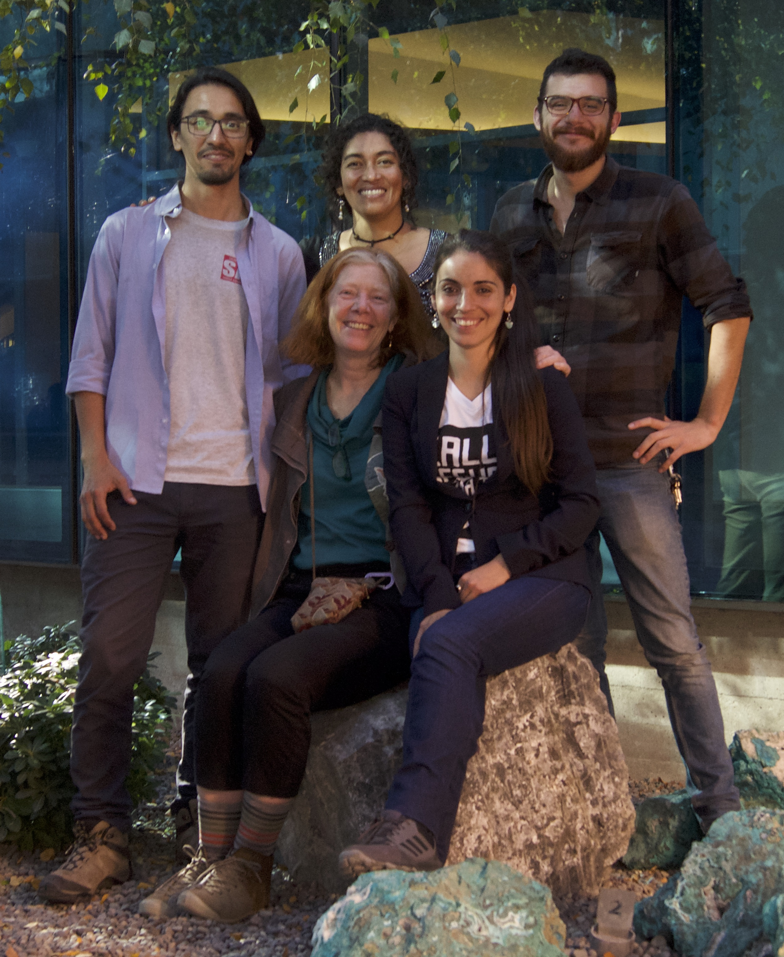
Para más informaciones y apoyo
Ximena Vásquez, periodista y experta
IPA Investigación Participativa para la Acción)
e-mail: ximenavasquezj@gmail.com
www.cambiarnos.cl, www.convidalacalle.org, www.cedeus.cl
Agradecemos el equipo del Lab 2018-2030, que nos ayudó a preparar, testear y mejor el material en esta Caja de Herramientas: Ximena Vasquez, Daniel Lanfranco, Maya Flores, Gonzalo Cancino.
También a les siguientes socies, por su apoyo de recursos vitales para su realización:

